Slide 1
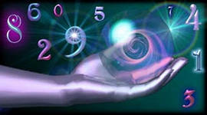
МБОУ «Соколовская ООШ»
Тема: «Числовые суеверия»
Работу выполнила: ученица 7 класса
Ёлохова Наталья
Руководитель: учитель математики
Вихарева Ольга Григорьевна

Slide 2
Цель проекта: Исследование числовых суеверий.
Задачи:
Изучить литературу по данному вопросу
Проанализировать всевозможные случаи, связанные с числовыми суевериями среди 5-9 классов нашей школы
Узнать о происхождении числовых суеверий о том, как их можно объяснить с точки зрения современной науки

Slide 3
Подготовить презентацию и выступление на школьную научно –практическую конференцию
Выпустить буклеты по числам 7 и 13
Обоснование проблемы: я считаю, что влияние веры в числовые суеверия на жизнь людей существует.

Slide 4
Актуальность проблемы: увеличение численности молодежи, верящих в магию
Гипотеза: я предполагаю, что числа не оказывают того влияния на жизнь человека, как говорится об этом в различных числовых суевериях.
Предмет исследования: числа

Slide 5
Методы исследования:
Наблюдение, сравнение, математические расчеты.
Изучение литературы; Интернет- источников.
Обработка информации (работа в различных программах)

Slide 6
Исследование

Slide 8
Откуда возникли числовые суеверия?
Древний народ , изучая окружающую природу, решил дать каждому явлению и вещи свое число.

Slide 9
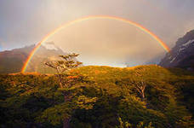
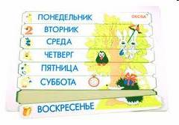
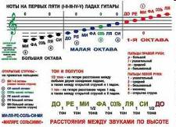
Счастливое число 7.
Семь цветов
радуги
Семь чудес
света
Семь дней в неделе
Семь музыкальных
нот

Slide 10
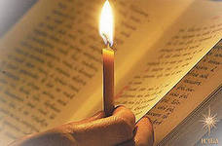
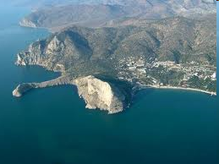
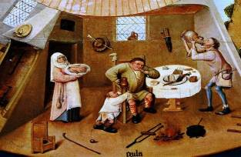
Семь недель
великого поста
Рим построен на семи холмах
… «И прошли 7 лет изобилия…
и наступили 7 лет голода»

Slide 11
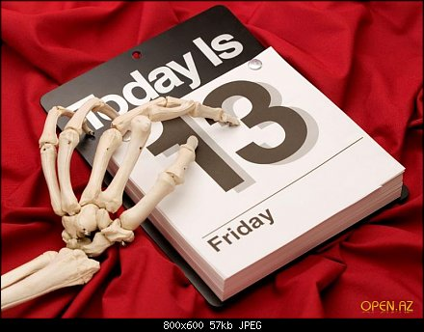
Число 13, приносящее несчастье.
13-особенно несчастливо
если выпадает на пятницу
13 день распятия Христа.
Иисус Христос был
тринадцатым участником
тайной вечери вместе
с 12-ю апостолами.

Slide 12
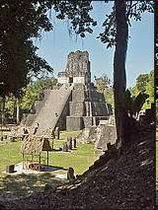
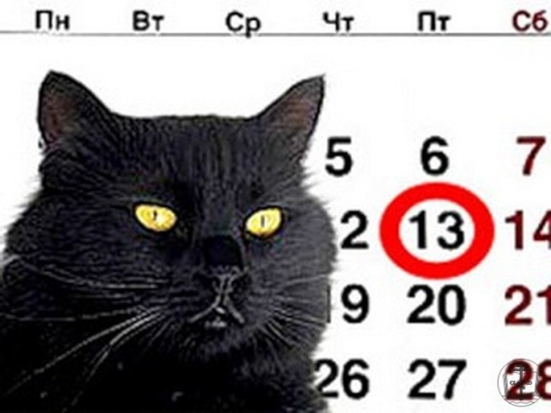
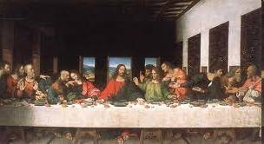
У племен майя 13 считалось священным числом
В христианстве 13 – символ предательства.
Само имя Иисуса Христа
по-гречески пишется 13-ю буквами.

Slide 13
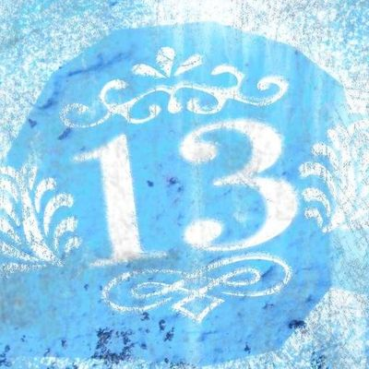
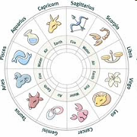
В библии перечисляются
13 важных качеств Бога.
На ближнем Востоке и
в Китае 13 до сих пор
воспринимается как
вторжение в замкнутую
астрологическую систему,
состоящую из 12 знаков зодиака.

Slide 14
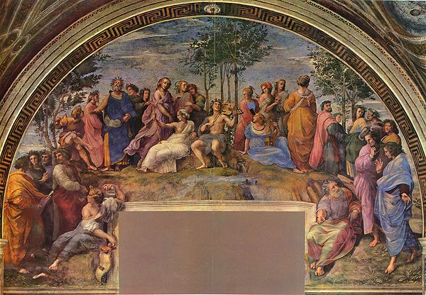
«Роковая девятка»
У девяти не будет пути
Жюри на Олимпийских
играх состояло из 9 судей
Существовало 9 покровительниц
науки и искусства

Slide 15
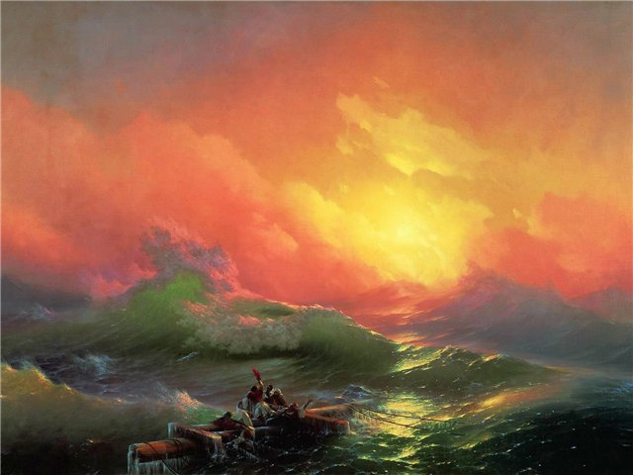
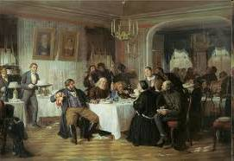
Девятый вал –
самый грозный
У славян поминки по
усопшему отправлялись
на 9-ый день после его кончины

Slide 16
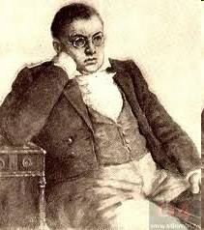
«Число дьявола»
Герой романа Толстого
Пьер Безухов, подсчитывая
по значению букв
численное значение
имени Наполеона пришел
к выводу, что он и есть
тот зверь, о котором
написано в Библии,
а поэтому он, Пьер
Безухов, должен убить Наполеона.

Slide 17
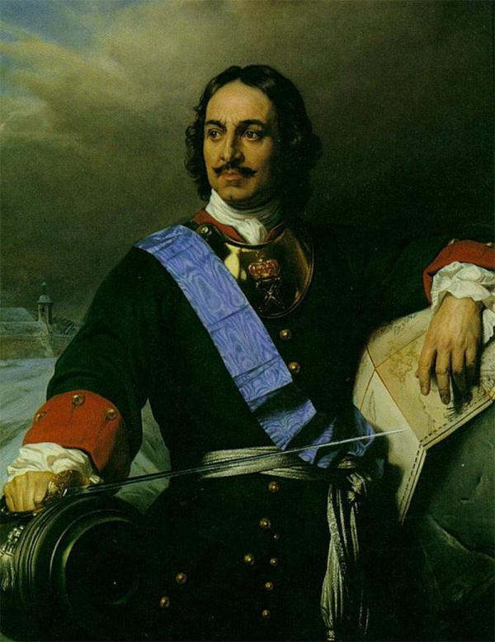
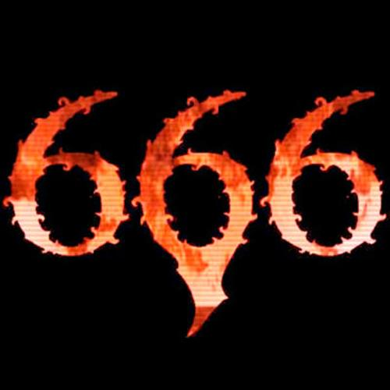
Известно, что при жизни Петра I на него смотрели как на антихриста, число которого 666.

Slide 18
Выводы.
Изучила литературу по данному вопросу
Проанализировала всевозможные случаи, связанные с числовыми суевериями среди учащихся 5-9 классов нашей школы
Узнала о происхождении числовых суеверий о том, как их можно объяснить с точки зрения современной науки
Подготовила презентацию и выступление на школьную научно –практическую конференцию
В дальнейшем надеюсь выпустить буклеты по числам 7 и 13

Slide 19
Спасибо за внимание !

